Slide 1
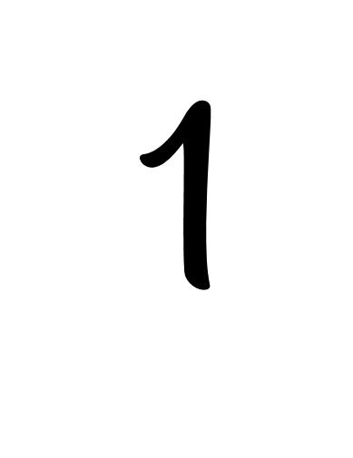

Slide 2
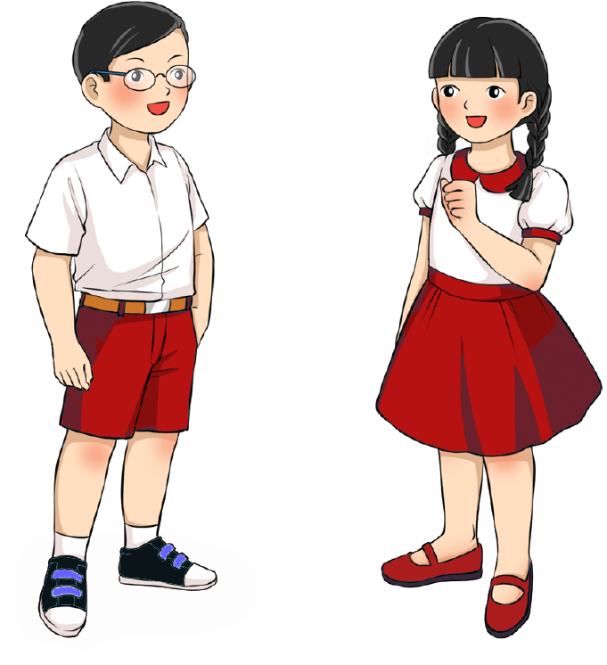
Mẹ tôi thân béo, gáy tròn
Mẹ tài nhờ có nghìn con tuyệt vời
Mấy người muốn hiểu mẹ tôi
Quen biết cả đời mà dễ hiểu đâu
Là cái gì ?
Đáp án: Quyển từ điển
Notes:
Bấm vào từng từ để sắp xếp vào hai toa tàu.

Slide 4
Biết cách dùng từ điển và nắm được các công dụng của từ điển.

Slide 5
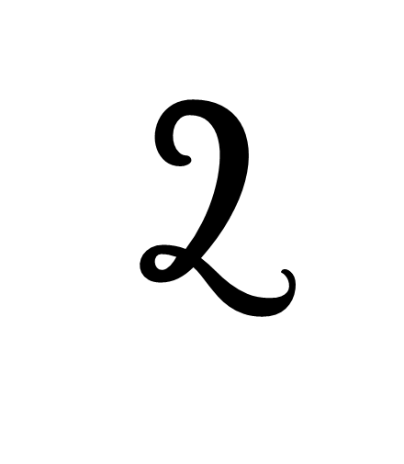
KHÁM PHÁ

Slide 6
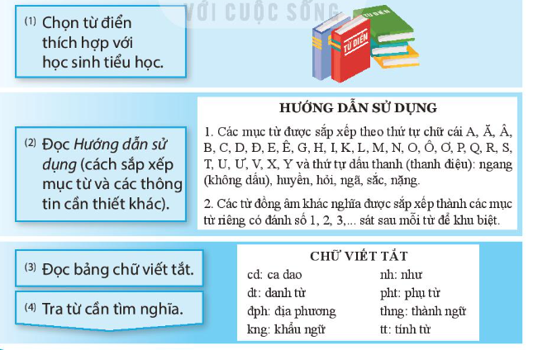
Bài 1. Đọc hướng dẫn và thực hành sử dụng từ điển
Trước khi tìm nghĩa của từ trong từ điển, cần:
Chọn từ điển thích hợp
Đọc phần hướng dẫn sử dụng để biết cách sắp xếp mục từ và những thông tin cần thiết
Đọc các quy ước ở phần Chữ viết tắt.

Slide 7
2. Dựa vào các bước tìm nghĩa của từ theo ví dụ dưới đây, tìm nhanh nghĩa của các từ cao ngất, cheo leo, hoang vu trong từ điển.
Ví dụ: Tìm nghĩa của từ bình minh.
Bước 1: Tìm chữ B trong từ điển
Bước 2: Tìm từ bình minh
Tìm tiếng bình
Tìm tiếng đứng sau bình: bình + minh -> bình minh
Bước 3: Đọc nghĩa của từ bình minh
Bước 4: Đọc ví dụ để hiểu thêm ý nghĩa và cách dùng

Slide 8
Vận dụng các bước như hướng dẫn để tìm ra nghĩa của các từ cao ngất, cheo leo, hoang vu trong từ điển.

Slide 9
Cao ngất: cao đến quá tầm
Cheo leo: mắt cao và không có chỗ bấu víu gây cảm giác nguy hiểm dễ bị rơi ngã.
Hoang vu: ở trạng thái bỏ không để cho cây cỏ mọc tự nhiên chưa hề có tác động của con người.

Slide 10
3. Những ý nào dưới đây nêu đúng công dụng của từ điển?
A. Cung cấp thông tin về từ loại (danh từ, động từ, tính từ,...).
B. Cung cấp cách sử dụng từ thông qua các ví dụ.
C. Dạy cách nhớ từ.
D. Giúp hiểu nghĩa của từ.

Slide 12
Trò chơi “Ai nhanh – Ai đúng”.

Slide 13
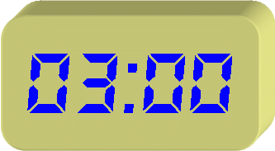
Luật chơi:
Chuẩn bị một số từ ngữ: cao vút, xanh thẳm, mênh mông, ….
Chia lớp thành 2 nhóm, của một số đại diện tham gia
Sử dụng từ điển và tra nghĩa của các từ đó.
Đội nào tìm được nghĩa của từ nhanh hơn sẽ thắng cuộc.

Slide 14
........
........

